Slide 1
Soluciones
10 de febrero de 2023

Slide 2
Miércoles

Slide 3
Problema 1:
¿Cuántas veces aparece el número 5 entre los números del 1 al 1000?
Resuelto por:
Juan Román
Luis Carlos
Mone
Luis Francisco
Millaray
Emiliano Arzola
Saúl
Aranza
Total: 8, 33%

Slide 4
Problema 2:
¿Cuántos números enteros mayores a 10 y menores que 100 se incrementan en 9 cuando sus dígitos se invierten?
Resuelto por:
Juan Román
Gloria Lizeth
Millaray
Ebani David
Ricardo Alvarado
Ricardo Alonso
Cecy
Félix Villareal
Natanael
Total: 9, 37%

Slide 5
Problema 3:
¿Cuál es el menor entero positivo que multiplicado por 60 da un cubo perfecto?
Resuelto por:
Gloria
Total: 1, 4%

Slide 6
Problema 4:
El número 120 está expresado en base 3. ¿Cuál es el número equivalente en base 2?
Resuelto por:
Nadie xd
Total: 0, 0%

Slide 7
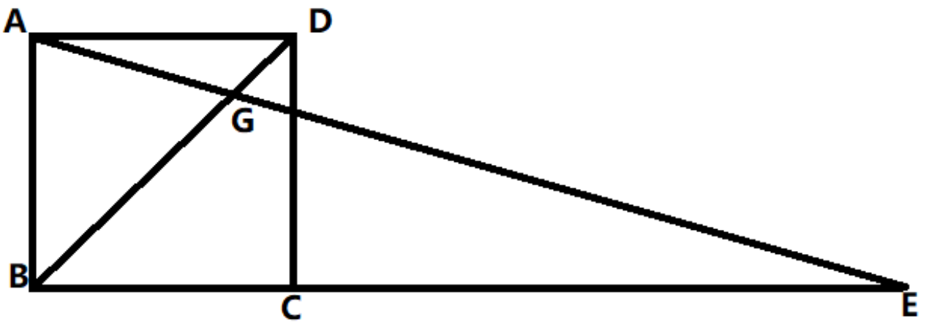
Problema 5:
Sea ABCD un cuadrado. Por el vértice A se traza una línea que interseca a la extensión del lado BC en E, al lado DC en F y a la diagonal BD en G. Si AG=3 y GF=1, ¿Cuál es la longitud de FE?
Resuelto por:
Millaray
Total: 1, 4%

Slide 8
Problema 6:
Los lados iguales de un triángulo isósceles exceden en 2 a la base. Si su perímetro es 34, calcula la longitud de cada lado.
Resuelto por:
Juan Román
Gloria Lizeth
Millaray
Ebani David
Ricardo Alvarado
Ricardo Alonso
Emiliano Arzola
Cecy
Felix Villareal
Total: 9, 37.5%

Slide 9
Problema 7:
Sea ABCD un cuadrado, P y Q son puntos fuera del cuadrado, tales que los triángulos APB y CDQ son equiláteros. ¿Cuánto mide el ángulo PQD?
Resuelto por:
Juan Román
Fátima Nahomi
Félix Abdiel
Ivanna
Cecy
Félix Villareal
Total: 6, 25%

Slide 10
Problema 8:
Pedro presume que todavía es joven. Si divide su edad entre 2, 3, 4, 5 ó 6 le sobra 1, ¿cuál es la edad de Pedro?
Resuelto por:
Luis Carlos
Gloria Lizeth
Luis Francisco
Millaray
Daniela
Ebani David
Andrea Miranda
Ricardo Alvarado
Emiliano Arzola
Cecy
Félix Villareal
Saúl
Natanael
Aranza
Total: 14, 58%

Slide 11
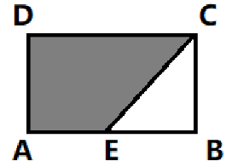
Resuelto por:
Luis Carlos
Mone
Fátima Nahomi
Félix Abdiel
Gloria Lizeth
Luis Francisco
Millaray
Daniela
Ebani David
Ricardo Alvarado
Emiliano Arzola
Ivanna
Cecy
Felix Villareal
Pedro Jaciel
Saúl
Natanael
Aranza
Total: 18, 75%
Problema 9:
Se han ABCD un rectángulo de área 24 y E el punto medio del lado AB. ¿Cuál es el área de la región sombreada?

Slide 12
Problema 10:
¿Existe un número de 6 dígitos divisible por 11, cuyos dígitos sean 1, 2, 3, 4, 5, 6, escritos en algún orden y sin que se repitan?
Resuelto por:
Luis Carlos
Fátima Nahomi
Gloria Lizeth
Luis Francisco
Millaray
Daniela
Ebani David
Andrea Miranda
Emiliano Arzola
Natanael
Aranza
Total: 45%

Slide 13
Problema 11:
Se tiene un cubo de lado 5 formado por cubitos de lado 1. ¿Cuántos cubitos quedan totalmente ocultos a la vista?
Resuelto por:
Gloria Lizeth
Millaray
Ivanna
Cecy
Felix Villareal
Total: 5, 21%

Slide 14
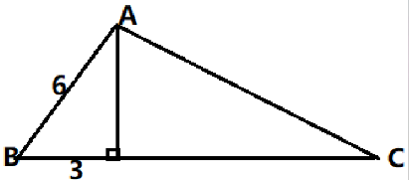
Problema 12:
En el triángulo rectángulo ABC ¿Cuál es la longitud del segmento BC?
Resuelto por:
Francisco Javier
Felix Abdiel
Gloria Lizeth
Millaray
Emiliano Arzola
Emiliano
Natanael
Total: 7, 29%

Slide 15
Problema 13:
Un turista recorre una calle desierta ciudad y observa que al lado derecho los números de los inmuebles son pares consecutivos. Si el turista ve desde el número 386 al número 542, ¿Cuántos inmuebles de numeración par recorrió?
Resuelto por:
Luis Carlos
Mone
Luis Francisco
Emiliano Arzola
Ivanna
Total: 5, 21%

Slide 16
Problema 14:
¿Cuántos números positivos de tres cifras hay que sean divisibles por 9 y por 11?
Resuelto por:
Gloria
Total: 1, 4%

Slide 17
Problema 15:
En la división 999 entre n, donde n es un entero de dos cifras, el residuo es 3. ¿Cuál es el residuo de dividir 2001 entre n?
Resuelto por:
Juan Román
Gloria Lizeth
Millaray
Ricardo Alonso
Cecy
Felix Villareal
Total: 6, 25%

Slide 18
Jueves

Slide 19
Problema 1:
Una moneda circular de radio 1 está sobre una mesa. Si ponemos 4 monedas más grandes e iguales alrededor de ella. ¿Cuál es el radio de las monedas grandes que permite que cada una sea tangente a las dos adyacentes y a la de radio1?
Resuelto por:
Cecy
Total: 1, 4%

Slide 20
Problema 2:
Un esquiador calcula que si avanza a 10 km/h llegará a su destino a la 1:00 p.m. y si avanza a 15 km/h llegará a su destino a las 11:00 a.m. ¿A qué velocidad tiene que avanzar para llegar al mediodía?
Resuelto por:
Fátima
Gloria
Emiliano Arzola
Ivanna
Cecy
Total: 5, 20%

Slide 21

Problema 3:
Con vértices en los puntos de la figura, ¿cuántos cuadriláteros se pueden dibujar?
Resuelto por:
Juan Román
Fátima
Ricardo Alvarado
Emiliano Arzola
Ivanna
Cecy
Total: 6, 24%

Slide 22
Problema 4:
¿Cuál es el número más grande que se puede escribir usando solo cuatro números 1? Usa tu imaginación.
Resuelto por:
Juan Román
Gloria
Luis Francisco
Millaray
Daniela
Ebani David
Ricardo Alvarado
Ricardo Alonso
Ivanna
Cecy
Félix Villareal
Saúl
Aranza
Néstor
Total: 14, 56%

Slide 23
Problema 5:
¿Cuántos números enteros menores que 100 son divisibles entre 2 o 3, pero no entre 5?
Resuelto por:
Luis Francisco
Daniela
Andrea Miranda
Cecy
Saúl
Aranza
Total: 6, 24%

Slide 24
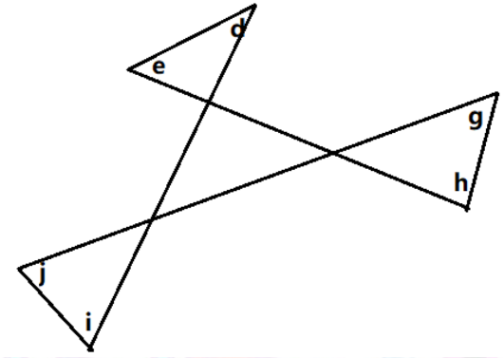
Problema 6:
¿Cuánto suman los ángulos marcados en la siguiente figura?
Resuelto por:
Juan Román
Francisco Javier
Fátima Nahomi
Félix Abdiel
Ricardo Alonso
Ricardo Alvarado
Ivanna
Cecy
Total: 8, 32%

Slide 25
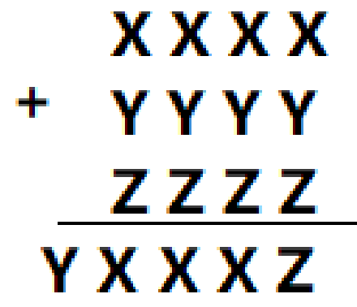
Resuelto por:
Juan Román
Fátima Nahomi
Félix Abdiel
Gloria
Luis Francisco
Millaray
Daniela
Ebani David
Andrea Miranda
Ricardo Alvarado
Ricardo Alonso
Emiliano Arzola
Ivanna
Emiliano
Félix Villareal
Saúl
Aranza
Total: 17, 68%
Problema 7:
En la siguiente suma, ¿Cuánto valen X, Y y Z?

Slide 26
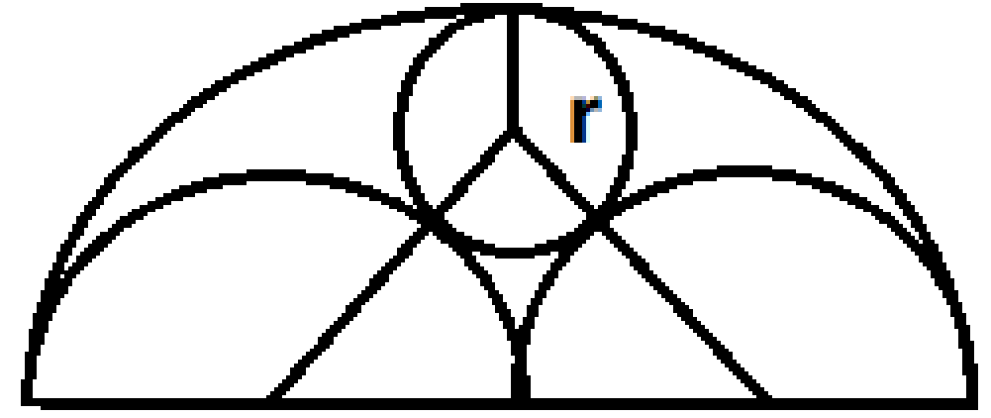
Problema 8:
Dos semicírculos de radio 3 están inscritos en un semicírculo de radio 6, como se muestra en la figura. Un círculo de radio r es tangente a los 3 semicírculos. ¿Cuánto vale r?
Resuelto por:
Fátima
Andrea Miranda
Ivanna
Total: 3, 12%

Slide 27
Problema 9:
En el siguiente arreglos de números 4,_,_,_,32 cada número, a partir del tercero, es la suma de dos números anteriores. ¿cuánto suman los cinco números?
Resuelto por:
Juan Román
Fátima Nahomi
Félix Abdiel
Luis Francisco
Ivanna
Félix Villareal
Airam
Total: 7, 28%

Slide 28
Problema 10:
La suma de todos los dígitos del número 10^99-99 es:
Resuelto por:
Nadie x2
Total: 0, 0%

Slide 29
Problema 11:
Empieza con el número 1. Una “operación” consistente en multiplicar el número por 3 y sumarle 5. ¿Cuál es la cifra de las unidades después de aplicar la operación 2002 veces?
Resuelto por:
Ebani David
Total: 1, 4%

Slide 30
Problema 12:
¿Cuál es la probabilidad de que al tomar un número entre 401 y 700 (inclusive) el número tenga tres cifras diferentes?
Resuelto por:
Félix Abdiel
Daniela
Total: 2, 8%

Slide 31
Problema 13:
¿Cuál es la medida del radio del círculo inscrito en un triángulo de lado 3, 4 y 5?
Resuelto por:
Juan Román
Francisco Javier
Ricardo Alvarado
Emiliano Arzola
Félix Villareal
Total: 5, 20%

Slide 32
Problema 14:
Descuentos sucesivos del 10% y del 20% son equivalentes a un simple descuento del:
Resuelto por:
Juan Román
Fátima Nahomi
Gloria Lizeth
Millaray
Emiliano Arzola
Ivanna
Total: 6, 24%

Slide 33
Problema 15:
Si un lado b de un rectángulo se aumenta en 10 y el otro lado, se disminuye en 5, el área no se altera. Asimismo, el área no se altera si se disminuye b en 5 y se aumenta a en 4. ¿Cuál es el área del rectángulo?
Resuelto por:
Nadie x3
Total: 0

Slide 34
Resultados
10 de febrero de 2023

Slide 35

#10
Ricardo Alvarado

Slide 36
#9
Luis Francisco

Slide 37
#8
2° lugar (Día 2)
Fátima Nahomi

Slide 38
#7
Emiliano Arzola

Slide 39
#6
2° lugar (Día 1)
Félix Villareal

Slide 40
#5
2° lugar (Día 2)
Juan Román

Slide 41
#4
1° lugar (Día 2)
Ivanna Trejo

Slide 42
#3
1° lugar (Día 1)
Millaray Araya

Slide 43
#2
2° lugar (Día 1)
Cecy Medina

Slide 44
#1
1° lugar (Día 1)
Gloria Lizeth

